Slide 1
Математика в сказках
7
2
4
5
5
Выполнила ученица 3 а класса МОУСОШ « 2 Ягодина Екатерина

Slide 2
Народные секреты чисел
С числами, которые называют магическими, сталкивались все. В сказках, легендах, пословицах и поговорках, в календарях и на циферблатах, в ритуалах и культах мы встречаем Святую Троицу, три желания, семь дней недели, семерых козлят, 12 месяцев.

Slide 3
Число 3
Люди всюду встречали или думали, что встречают, деление на 3.
Они видели, что вселенная состоит из неба, земли и воды;
перед ними стояли небесные светила - солнце, луна и звезды;
в телах они наблюдали три измерения - длину, ширину и высоту;
во времени - прошлое, настоящее и будущее.

Slide 4
Почему в русских сказках любимым числом является 3?
Волшебное и магическое
Триединство в православной вере
Три главных этапа в жизни
Оптимальное число 1-мало, 2 –не интересно

Slide 5
Число 3
Сказка «Царевна лягушка»
Было у царя 3 сына. 3 задания давал царь невестам: испечь хлеб, соткать ковёр и смотр невест. Лягушка 3 раза превращалась в царевну. На царевну было наложено заклятие: 3 года быть лягушкою.

Slide 6
Число 27
От 3 х 3 = 9 делается шаг к 3 * 9 = 27. Это число тоже имеет магическую силу, например, при заклинании духов болезней. От него происходит и знаменитое сказочное «за тридевять земель».

Slide 7
Число 7
Число 7 буквально пронизывает всю историю культуры народов Земли.
Зародился культ числа 7 в Древнем Вавилоне. Наблюдая небо, древние астрономы насчитывали 7 планет: Солнце, Луну, Меркурий, Венеру, Марс, Юпитер и Сатурн.

Slide 8
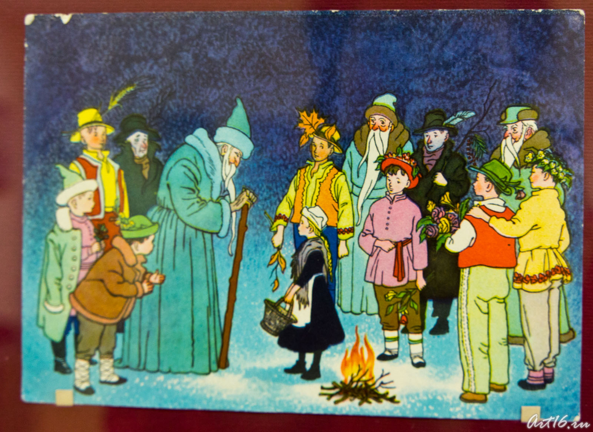
Число 12
В Древнем Вавилоне самым замечательным числом было 12. На 12 месяцев, по числу созвездий Зодиака, вавилоняне делили год.

Slide 9
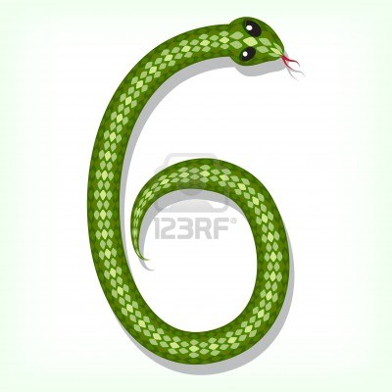
В сказках есть несчастливые числа 4 и 6
Почему в русских народных сказках числа 4 и 6 были несчастливыми?
Самые большие церковные посты
Загадывали 4 загадки
Королевичи погибали на 6 задании

Slide 10
В сказках есть счастливые числа
Почему число 7 счастливое?
Связано с тайной
Познание истины
7 цветов
7 нот
7 даров святого духа

Slide 11
Вывод:
Выбор чисел в сказках не случаен и основан на народном представлении о значении числа?
Числа помогают лучше понять и почувствовать идею сказки

